Slide 1
Bonjour tout le monde
J’Ted Hackathon 2021
Team Almaz vous présente

Slide 2
Almaaz
Tournez la roue et gagnez

Slide 3
01
Table des contenues
02
03
04
Présentation globale du projet
Technologies utilises
Innovations
Description des pages

Slide 4
01
Présentation globale du projet

Slide 5
Présentation globale du projet
. Le projet consiste à trouver une solution pour permettre de gagner des lots par un jeu de la roue, cette solution est sous forme d'une roue que les participants peuvent faire tourner
. une solution sous forme d'un dashboard dédié à l'administrateur ,pour lui permettre de manipuler les comptes des utilisateurs , les chances des gains pour chaque lot, et les cadeaux saisie.

Slide 6
02
Technologies utilisées

Slide 7




Adobe XD
HTML5
CSS3
JavaScript

Slide 8
03
Innovations
03

Slide 9
Créer un bouton dédié l'administrateur pour lui permettre de manipuler le pourcentage de gain pour chaque lot

Slide 10
04
Description des pages

Slide 11
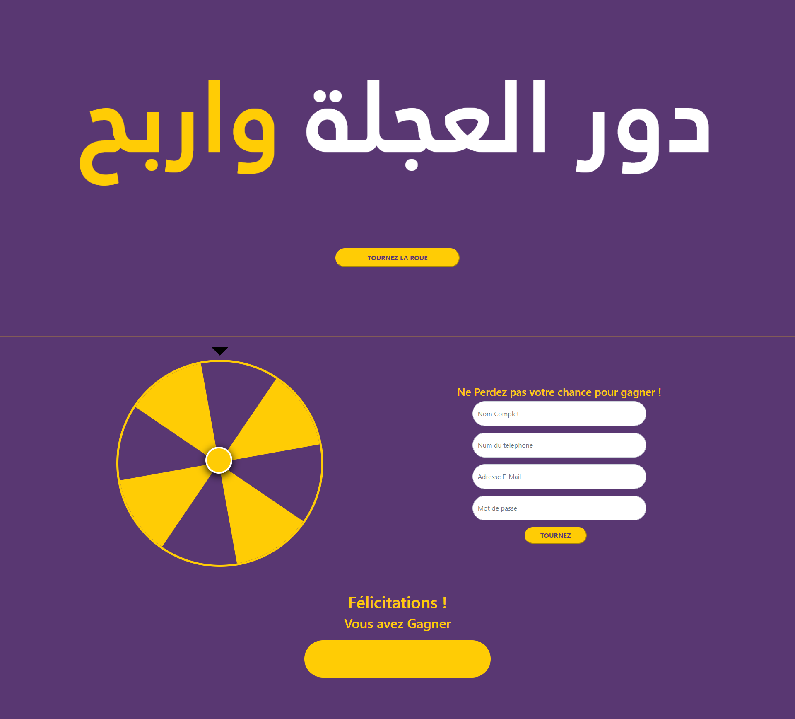
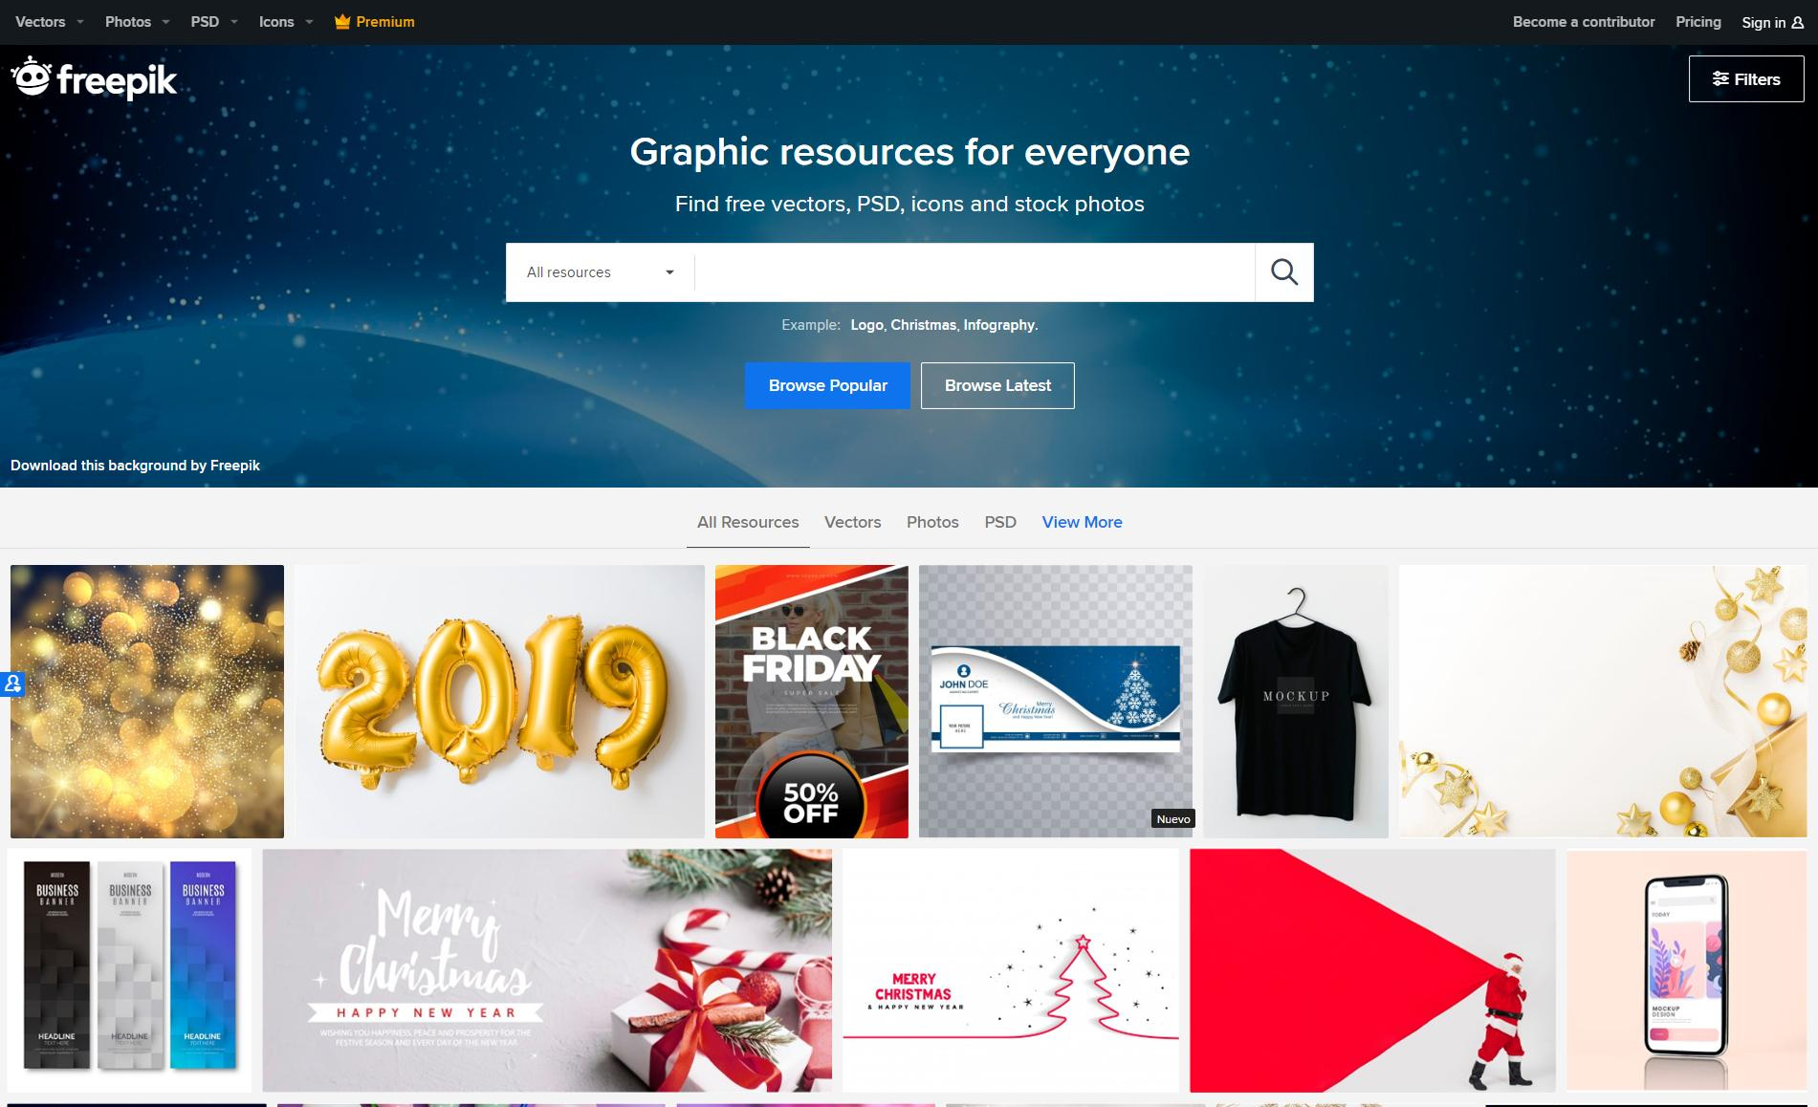
Home Page
Vous trouverez à droite un formulaire que l'utilisateur doit remplir avant de tourner la roue qui se situe à gauche de la page.

Slide 12
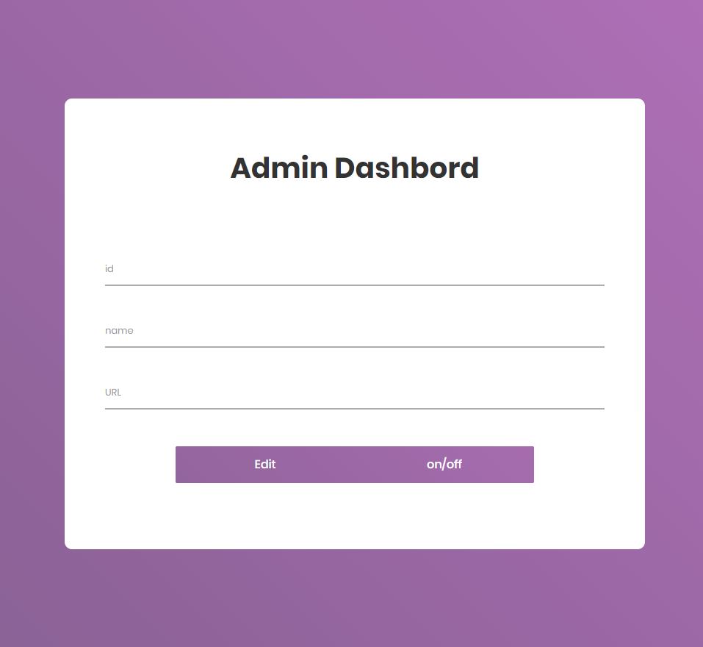
Admin Dashboard Page
Cette page contient les colonnes que l'admin doit remplir et un bouton pour éditer

Slide 13
Toute l'équipe d’ Almaaz vous souhaites un bon visionnage de ce projet , espérant qu'on sera à la hauteur dans notre travail ci présent.

